Slide 1

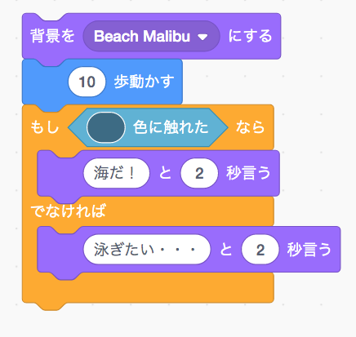

「1つのブロックで2つの処理を用意する」
◆解答例
◆解説
問題４で を複数個組み合わせることで
様々な条件下で別の処理を行うことができるプログラムを作成しましたが、条件を満たしたかそうでないかだけを参照するならば
ブロックを使用することができます。
解答例の場合、背景をビーチに変更し、
スプライトを10歩動かした後に海の色に
触れていた場合の処理と、
そうでない場合の処理を定義できます。
一見便利なように見えますが、1つの条件を満たしているかそうでないかだけの処理しか作成することができないため、細かく条件を分岐させたい場合には を複数個組み合わせるしかないという弱点もあります。

